Slide 1
跨体液多组学整合 · Cross‑body‑site Multi‑omics
唾液 → 尿液 跨位点关联分析
微生物组 与 代谢组 的跨体液互作
方法参照 Zhang et al., Microbiome 2026 (口腔–肠道–代谢物轴) · GTDB 物种注释 · 101 受试者四层配对
101
3
0.17
受试者 × 4 数据层
跨层关系 + 1 中介链
代谢→代谢 dbRDA R² (最强轴)
同一批受试者,唾液(口腔)→尿液(系统)方向的多组学跨层关联 · 2026-06-07
Notes:
今天讲的是我们这批牙周炎–糖尿病–肾病队列里,一个跨器官的多组学分析。101 位受试者,每个人同时有唾液和尿液,各测了细菌和代谢物,一共四层数据。我们想问一个很临床的问题:嘴里的情况和尿里的情况,到底连不连?方法上我们借鉴了一篇 Microbiome 上研究'口腔–肠道–代谢物轴'的文章,把它搬到'唾液→尿液'这个方向。

Slide 2
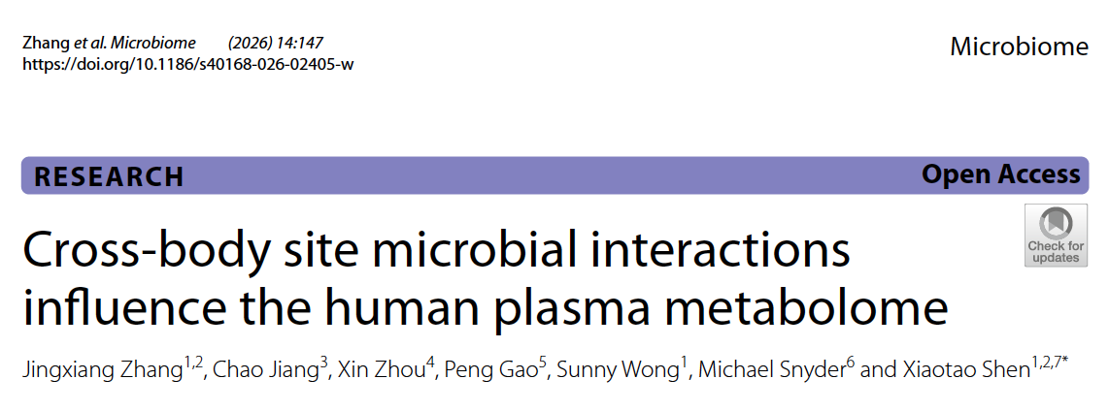
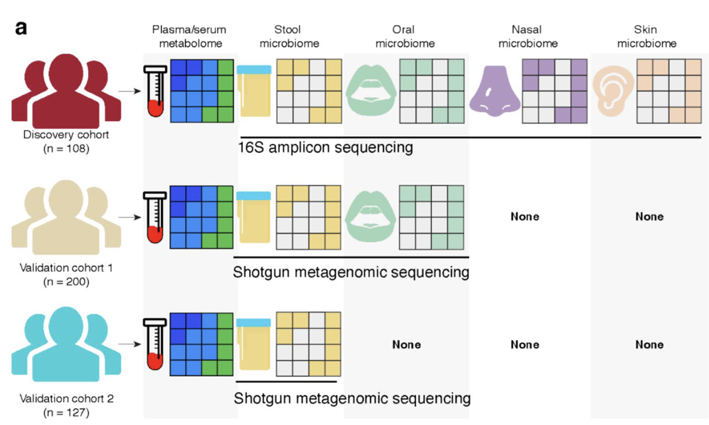
Zhang et al., Microbiome 2026 · 跨体位微生物–代谢组
研究做了什么
对象 3 个独立队列 n=435;4 个体位菌群(肠 / 口腔 / 皮肤 / 鼻)+ 血浆代谢组(814 代谢物)。
问题 多体位菌群如何共同塑造血浆代谢组?体位之间有没有互作?
方法 PERMANOVA 方差解释、机器学习预测(R²)、Spearman 相关网络和双向中介分析。
主要结论
各体位菌群共解释血浆代谢 30.1%;肠 18.4% > 口腔 14.7% > 皮肤 11.5% > 鼻 5.9%。
组成 ≠ 功能:口腔与肠道菌群组成迥异,却与代谢物关联相似。
口腔–肠道轴:广泛的协同 / 增效互作;过半代谢物受多体位共同影响。
中介:口腔→肠道→代谢物 的方向性中介(调控吲哚类、羧酸类等)。
胰岛素抵抗(IR)人群该轴更活跃 → 把微生物协同与代谢失调联系起来。
我们的迁移 论文「口腔→肠道→血浆代谢物」 ⇒ 本研究「唾液(口腔,近端)→尿液(系统,远端)」,同测微生物组+代谢组,沿用其方差解释 / 网络 / 中介框架。
2
Notes:
我先简单介绍一下2026 年 Microbiome 上的这篇文章,上次开会黄老师提过，它第一次系统地看人体多个部位的菌群是怎么共同影响血浆代谢的——它在 435 个人身上,同时测了肠道、口腔、皮肤、鼻腔四个部位的菌群,加上血里 800 多种代谢物。
它用到了PERMANOVA 方差解释、机器学习预测、Spearman相关网络和双向中介分析。
一共得到了四个关键结论:第一,四个部位的菌群加起来能解释血浆代谢三成的个体差异,其中肠道和口腔贡献最大;第二,'有什么菌'不等于'起什么作用'——口腔和肠道菌群长得很不一样,但跟代谢物的关系却很像;第三,也是最重要的,口腔和肠道之间存在协同互作,而且能画出一条'口腔→肠道→代谢物'的中介通路;第四,在胰岛素抵抗的人身上这条轴更活跃。
我们这项研究,就是把它这套'跨体位轴'的思路和统计框架,搬到'唾液→尿液'这个方向,看口腔和泌尿系统之间是不是也有类似的连接——这就引出下一页我们的具体设计。

Slide 3
为什么做唾液→尿液跨层分析
研究设计与分析框架
思路
四项分析（均为 唾液→尿液 方向）
# | 暴露 X (唾液) | 结局 Y (尿液)
① | 微生物组 | 微生物组
② | 微生物组 | 代谢组
③ | 代谢组 | 代谢组
④ | 物种→尿物种→尿代谢物 (中介) | 三层链
本队列研究 唾液(口腔,近端) → 尿液(系统,远端) 方向。
每受试者同时有两体液的 微生物组(GTDB) 与 代谢组(LC-MS)。
101 受试者四层完全配对 → 可做跨层关联与中介分析。
每个组合统一执行：
Mantel + Procrustes 一致性
PERMANOVA/ dbRDA 方差解释
Spearman 相关网络(|r|≥0.3,P<0.05)
RandomForest 预测 R²
结论 唯一不变的是“唾液→尿液”方向;沿微生物组与代谢组两个层面，系统刻画跨体液耦合强度。
3
Notes:
设计很简单:都是从唾液这端,去看尿液那端。我们看四种关系——细菌对细菌、细菌对代谢物、代谢物对代谢物,最后再把三层串起来做一个中介链。每一种关系,我都用整体一致性、方差解释、特征相关网络、机器学习预测这一整套方法去量,后面会一种种展开。重点是:同一批人、同一套流程,只是换数据层,所以结果之间可以直接比。

Slide 4
Mantel · Procrustes · PERMANOVA · dbRDA
四种评价方法：特点与正确解读
方法 | 类型 / 方向 | 关键输出 | 解读要点
Mantel test | 矩阵相关 · 对称 | Mantel r, P | r>0 且 P<0.05 = 整体协同变异;r 绝对值天然偏小(勿套 Pearson 经验),功效低、易低估
Procrustes | 构型叠合 · 对称 | r, m², P | 比 Mantel 更稳、功效更高;可逐样本看残差(叠合图);依赖保留排序维度数 k
PERMANOVA | 方差分解 · Y~X | pseudo-F, R², P | R² = Y 被 X 解释的方差比例;对组内离散度(dispersion)敏感;R² 随预测变量数虚高
dbRDA | 约束排序 · Y~X | 约束 R², F, P, 轴 | 与 PERMANOVA 同一模型,另给可视化约束轴;支持偏分析控制协变量
关键 四法 = 两类问题 × 各两种实现：对称一致性[Mantel↔Procrustes] vs 非对称方差解释[PERMANOVA↔dbRDA]。
PERMANOVA 与 dbRDA 是同一模型(R²/F/P 必然基本一致),不算两份独立佐证;
若仅非对称法显著、对称法不显著 → 少数强相关特征驱动了可解释方差,但整体构型并不一致。
3
Notes:
我们用了四种互补的统计方法交叉验证。这四把尺子其实分两类:Mantel 和 Procrustes 是'对称'的,问两边格局像不像;PERMANOVA 和 dbRDA 是'有方向'的,问唾液能解释尿液多少百分比。特别提醒:PERMANOVA 和 dbRDA 在数学上是同一个模型,所以它俩数字几乎一样,不能当成两个独立证据——这点我们特意标出来,避免过度解读。真正互相印证的,是'对称'和'有方向'这两类结论是否一致。" Mantel test (曼特尔检验)
Mantel $r$：Mantel 相关系数。它类似于我们熟知的 Pearson 相关系数，衡量的是两个距离矩阵之间的线性相关程度。
含义：如果 $r > 0$ 且 $P < 0.05$，说明两个矩阵正相关（例如：环境差异越大的样本，其菌群组成差异也越大，即“协同变异”）。
重要解读提醒（表格中已指出）：由于生态学距离矩阵底层数据的复杂性，Mantel $r$ 的绝对值天然偏小。不能用传统的 Pearson 相关系数标准（如 $r > 0.8$ 才算强相关）来衡量它。在微生态研究中，Mantel $r$ 达到 $0.2 \sim 0.4$ 往往就已经代表了非常显著且具有生物学意义的相关性。
2. Procrustes (普氏分析)
$m^2$ (残差平方和)：衡量两个排序图（如 PCoA 图）在进行平移、缩放和旋转对齐后，对应样本点之间距离差异的总和。
含义：$m^2$ 越小，说明两组数据（例如 16S 测序结果与代谢组学结果）的空间分布结构越一致。在 Procrustes 重叠图中表现为连接同一样本的残差线段越短。
$r$ (Procrustes 相关系数)：由残差平方和转换而来，计算公式为 $r = \sqrt{1 - m^2}$。
含义：$r$ 值介于 0 和 1 之间。越接近 1，代表两种多组学数据的构型拟合度、一致性越高。
3. PERMANOVA (基于置换的多变量方差分析)
pseudo-F (伪 F 统计量)：类比于传统 ANOVA 中的 $F$ 值，它是“组间方差”与“组内方差”的比值。
含义：pseudo-F 值越大，说明不同分组（例如患病组与健康组）之间的群落差异，远大于组内个体的随机差异。它是计算 $P$ 值的基础。
$R^2$ (R-squared, 解释度 / 决定系数)：
含义：表示分组因素（解释变量 $X$）解释了群落总变异（响应变量 $Y$）的百分之多少。例如 $R^2 = 0.15$，意味着疾病状态这个分组变量，解释了 15% 的菌群结构变化。
解读提醒：表格中提到“$R^2$ 随预测变量数虚高”。这意味着如果你在模型里塞入非常多的环境变量，$R^2$ 会强行变大。因此在实际发文时，常常需要关注校正后的 $R^2$ (Adjusted $R^2$)。
4. dbRDA (基于距离的冗余分析)
约束 $R^2$ (Constrained $R^2$)：
含义：指你的环境因子（解释变量矩阵）严格约束（解释）的那部分群落方差比例。它告诉你：“我所测量的这些环境指标（如 pH、温度等），到底决定了整个群落波动的百分之几”。
$F$ (F 统计量)：用于检验整个 dbRDA 模型或单独某个环境变量约束轴的显著性。
轴 (Axes，如 RDA1, RDA2)：
含义：dbRDA 是约束性排序，输出的“轴”代表了最大程度提取出的、由环境变量驱动的群落变化梯度。在画 Triplot（三序图）时，坐标轴通常会标出每个轴解释的变异比例（如 RDA1: 18.5%）。通过分析样本点在这些轴上的坐标，可以直观看出哪些环境变量是导致群落失调的主要驱动力。

Slide 5
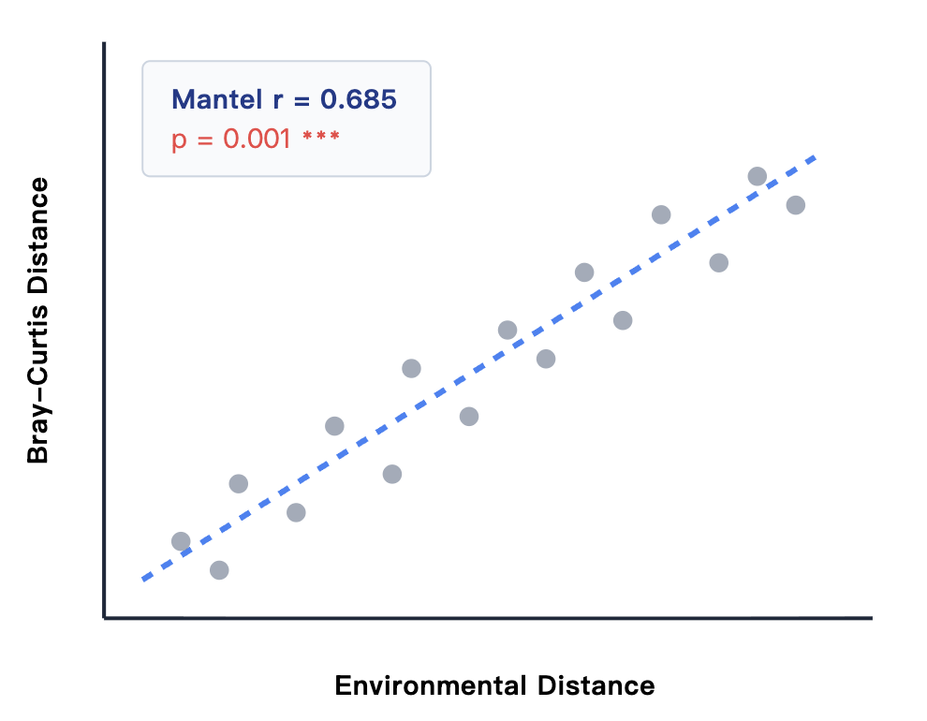
Mantel · Procrustes · PERMANOVA · dbRDA
Mantel Test：临床与菌群的“同步性”
临床意义： 检验微生物网络变化与临床理化指标变化是否同步。
典型案例：
X轴：受试者之间的环境变量欧氏距离差异。
Y轴：受试者之间的菌群 Bray-Curtis 距离差异。
视觉特征与判读：
观察散点是否围绕回归线呈现明显的正向攀升趋势。
如图示，环境理化特征差异越大的两个病人，其口腔菌群组成差异也随之成比例拉大。

Slide 6
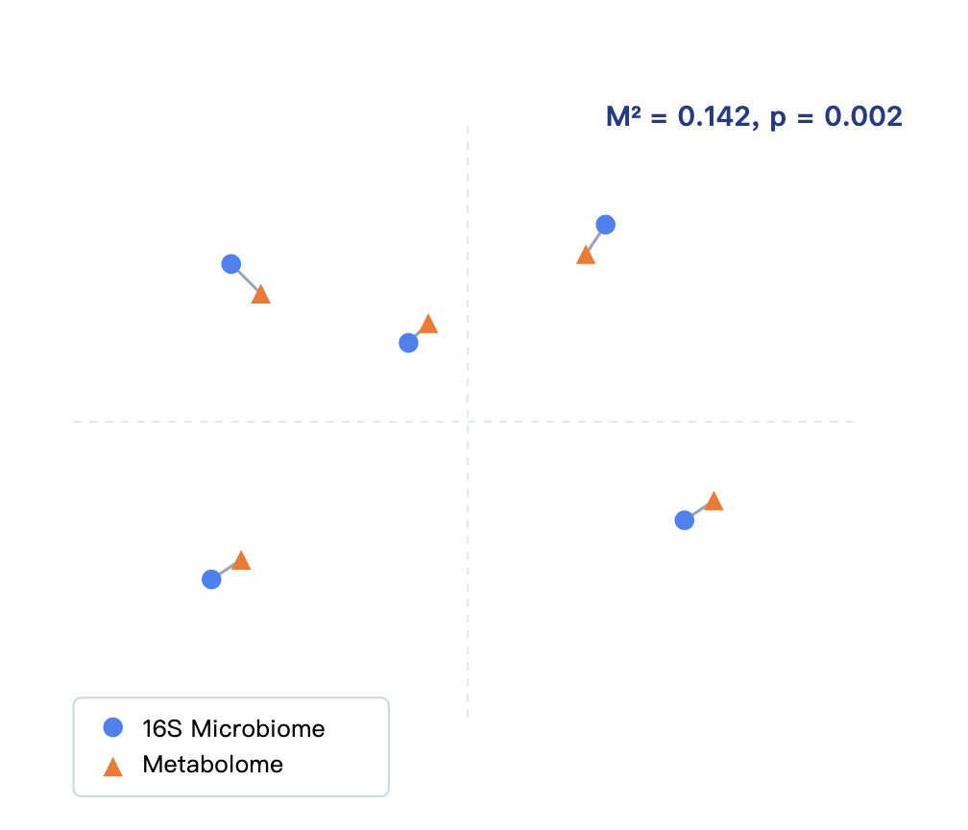
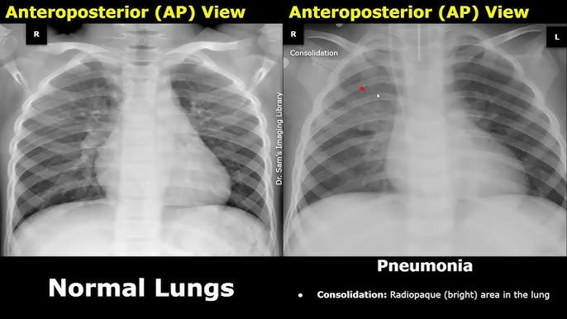
Mantel · Procrustes · PERMANOVA · dbRDA
Procrustes：多组学的“影像重叠”
临床意义： 验证两套测序结果（如微生物组测序结果与代谢组学结果）是否揭示了相同的人群分类规律。
视觉特征：旋转残差连线图
图中的每个点对及连线表示同一个病人在两套降维数据空间中的位置差异（残差）。
连线越短，说明两套组学数据的一致性极高。
Notes:
就像是将一张 X 光片和一张临床照片重叠，看病灶位置是否重合。

Slide 7
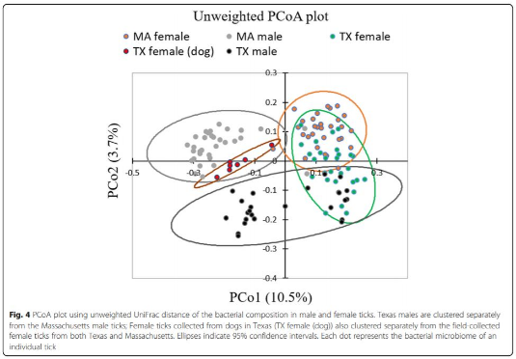
Mantel · Procrustes · PERMANOVA · dbRDA
PERMANOVA： 证明分组意义的“终极武器”
临床意义：证明疾病组 vs. 健康组（或不同治疗组）的菌群确实不同。
视觉核心：PCoA 散点与置信圈
点： 每个点代表一个受试者的微生态样本。
椭圆： 代表该分组 95% 的核心置信区间。
判读： 蓝红两个椭圆在空间中明显剥离，说明组间差异极大概率不是随机误差。
结果汇报标准：P < 0.05, R² = 0.18
（分组解释了18%的变异）

Slide 8
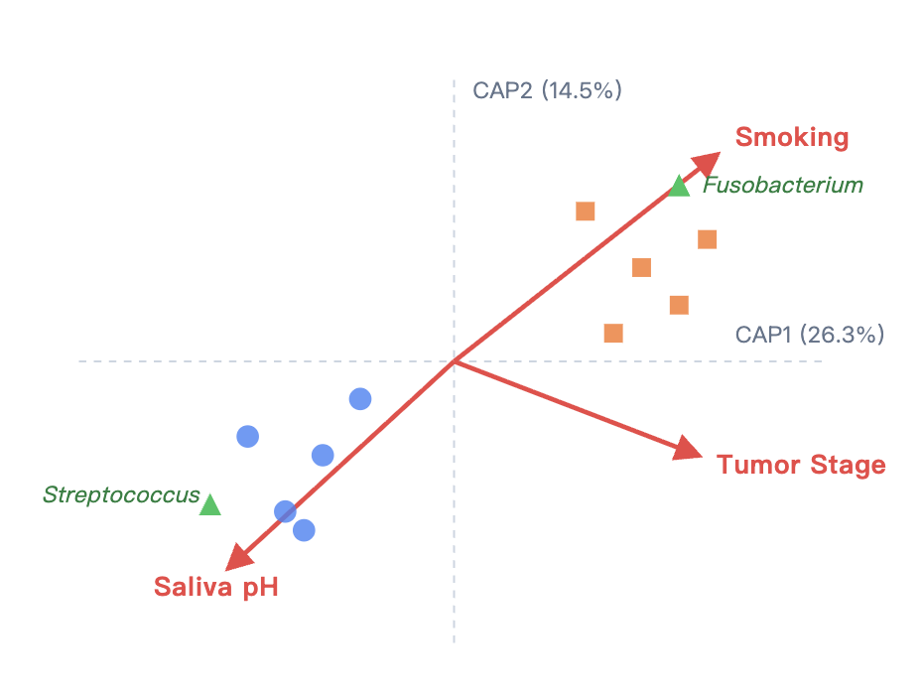
Mantel · Procrustes · PERMANOVA · dbRDA
dbRDA：谁驱动了疾病？
临床意义： 找出到底哪些临床因子驱动了菌群的变化。
视觉核心：Triplot（三序图）
射线箭头： 代表临床干预或生化指标。箭头越长，对群落的解释力越强。
物种投影： Fusobacterium 落在 Smoking 箭头的正向延伸区域，说明吸烟强烈富集了该类细菌。
样本漂移： 橙色的疾病样本点顺着强驱动因子发生了明显的聚集与漂移。

Slide 9
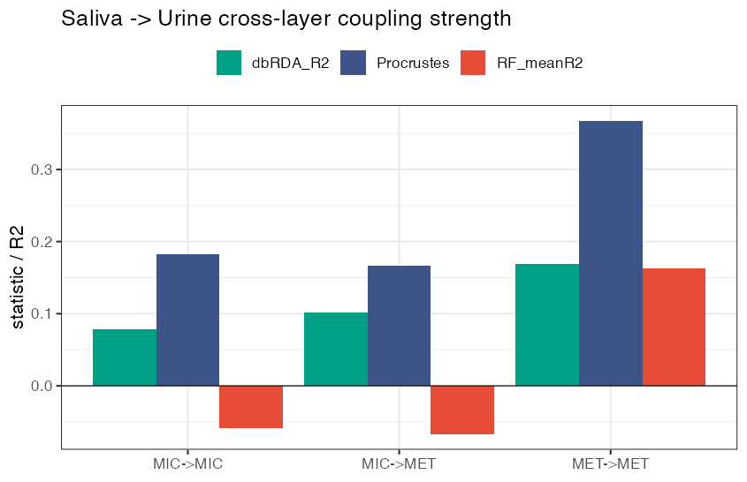
一图看全
结果速览：三类跨层关系的耦合强度
关系 | Mantel r | Procrustes r | dbRDA R² | 显著对 | RF R²
微生物→ 微生物 | 0.002 | 0.182 | 0.079 | 792 | -0.059
微生物→ 代谢 | -0.055 | 0.167 | 0.102 | 967 | -0.067
代谢→ 代谢 | 0.313 | 0.368 | 0.169 | 4985 | 0.163
耦合强度排序
代谢组→代谢组 ≫ 微生物→代谢 > 微生物→微生物
跨体液信号主要存在于 代谢层面，而非微生物组成层面。
结论 唾液与尿液的代谢组高度耦合;微生物组跨体液耦合弱 → 两体液是相对独立的微生态。
4
Notes:
这页是全场的地图,后面就是把它拆开讲。一句话:耦合强度从强到弱是——代谢对代谢 远大于 细菌对代谢 大于 细菌对细菌。你看最右边那组柱子(代谢对代谢)明显最高;左边两组(跟细菌有关的)都很矮,机器学习预测的 R² 甚至是负的,意味着用口腔细菌基本猜不动尿液。结论就是:跨体液的信号主要在代谢层面,不在细菌层面。

Slide 10
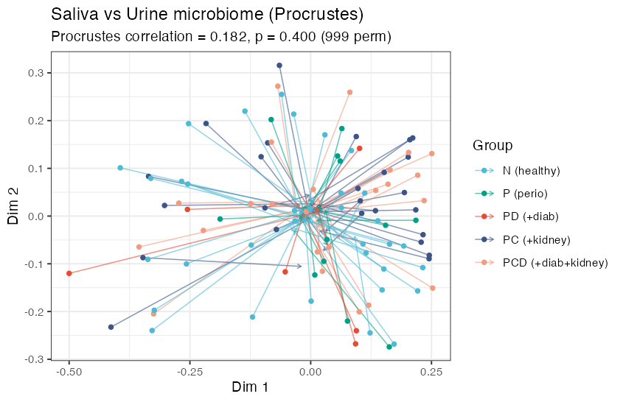
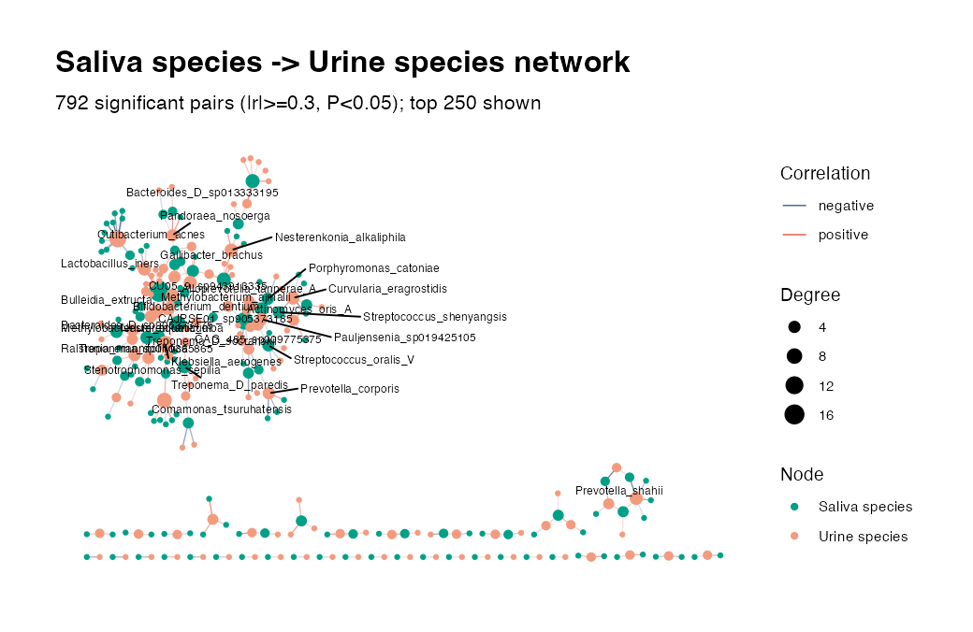
物种 × 物种
分析一：唾液微生物组 → 尿液微生物组
0.002
Mantel r (P=0.480)
0.182
Procrustes r (P=0.400)
0.079
PERMANOVA R² (P=0.510)
0.079
dbRDA R² (P=0.510)
结论 四法一致:对称的 Mantel/Procrustes 不显著、非对称的 PERMANOVA≈dbRDA(R²=0.079)亦不显著;仅 792 对物种弱关联、RF R²<0 → 口腔与泌尿道是独立生态系统。
5
Notes:
第一个:口腔菌群对泌尿道菌群。四把尺子全都不显著——Mantel 几乎是零,PERMANOVA 也不显著。直白说,嘴里有什么菌,跟尿里有什么菌,基本没关系,两边是相对独立的两个生态系统。中间网络图上那些连线,是未做严格校正的弱相关,经多重检验校正后一条都不剩,所以我不会强调它们。这和论文里口腔–肠道沿消化道紧密相连正好相反——很合理,因为口腔和泌尿道之间并没有直接通道。

Slide 11
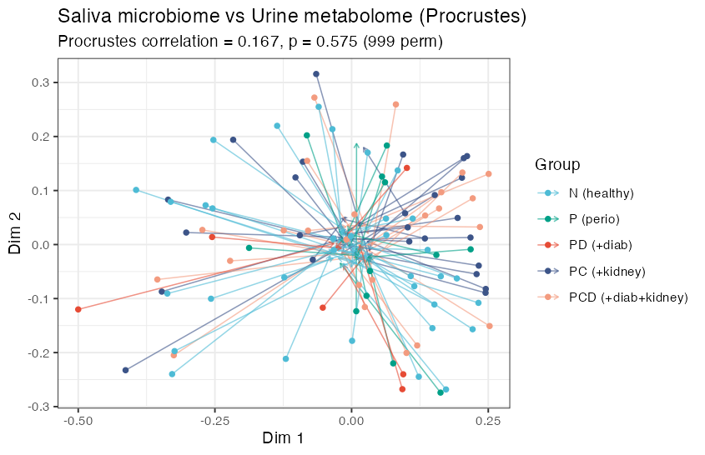
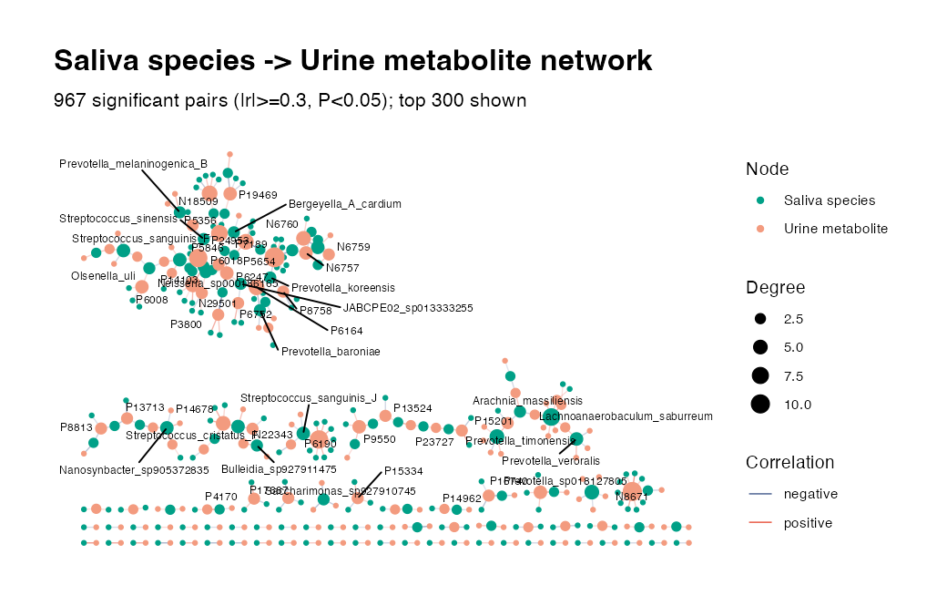
物种 × 代谢物
分析二：唾液微生物组 → 尿液代谢组
-0.055
Mantel r (P=0.840)
0.167
Procrustes r (P=0.570)
0.102
PERMANOVA R² (P=0.023)
0.102
dbRDA R² (P=0.023)
结论 对称法不显著、但 PERMANOVA≈dbRDA R²=0.102(P=0.023)→ 少数强相关特征驱动了可解释方差;显著对(967)远多于物种→物种,印证“组成≠功能”。
6
Notes:
第一个:口腔菌群对尿液代谢组。这里出现了两类方法不一致:对称的 Mantel/Procrustes 不显著,但有方向的 PERMANOVA 显著,R²≈10%。怎么理解?——不是整体格局对齐,而是少数几个口腔细菌,单独就能解释一部分尿液代谢的差异。也就是说,口腔菌可能更多是通过影响全身'代谢功能',而不是通过改变远端'菌群组成'来起作用——这正是微生物领域常说的'谁在场'不等于'干了什么'。这个 10% 后面第 9 页我会用'每个细菌单独贡献'再拆给你看。
(被追问'为什么两类方法打架'时:) "对称方法要求整体排布吻合,门槛高;有方向方法只要有一小撮特征稳定相关就能显著。两者不一致,恰恰说明信号是'局部、由少数特征驱动'的。

Slide 12
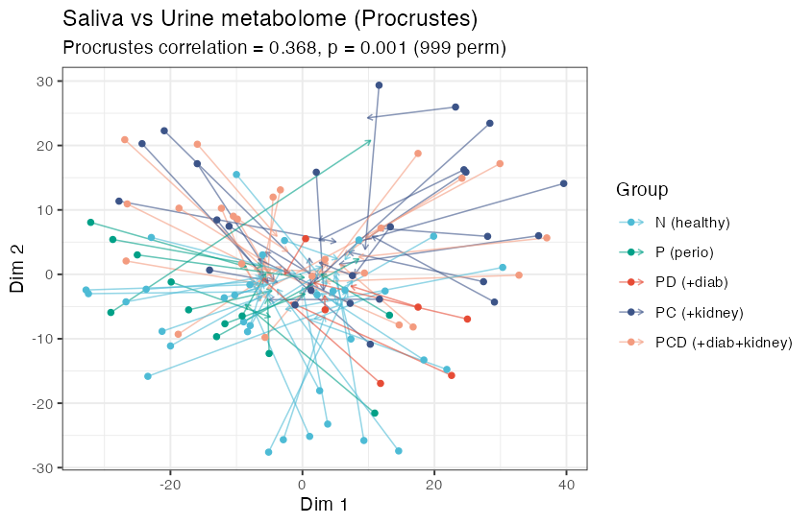
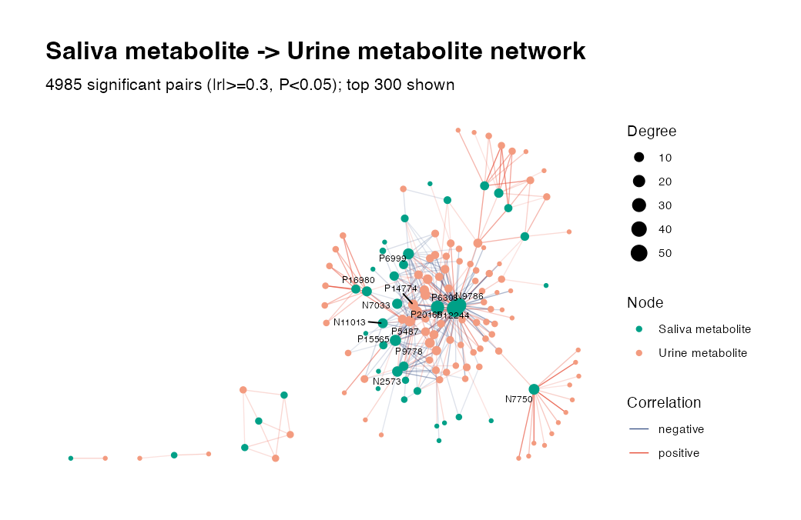
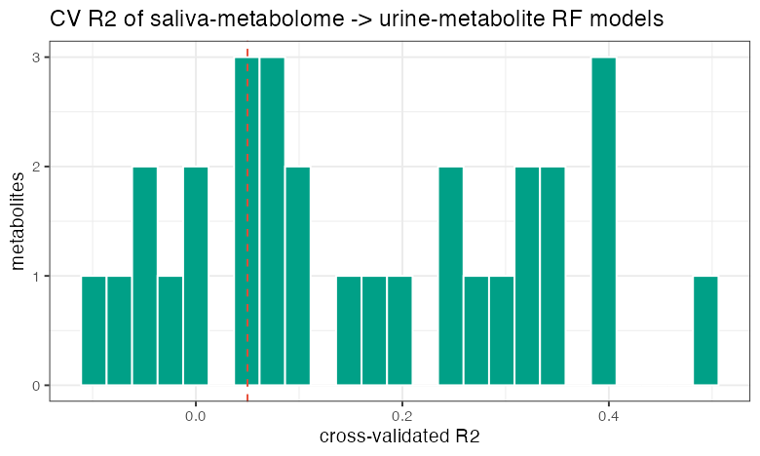
最强的跨体液轴
分析三：唾液代谢组 → 尿液代谢组
0.313
Mantel r (P=0.001)
0.368
Procrustes r (P=0.001)
0.169
PERMANOVA R² (P=0.001)
0.169
dbRDA R² (P=0.001)
结论 四法全部显著(Mantel/Procrustes 一致 + PERMANOVA≈dbRDA R²=0.169);RF 可预测 70% 尿液代谢物 → 两体液共享系统循环代谢物。
7
Notes:
第三个是全场最强的结果。唾液代谢组和尿液代谢组——四把尺子全部显著,机器学习能从唾液代谢稳健地预测尿液里大约 70% 的代谢物。换句话说,两种体液的小分子'指纹'是高度同步的。原因很直观:唾液和尿液都跟血液相通,很多代谢物本来就是全身循环里共享的,血里高,唾液和尿里都跟着高。所以如果未来想用唾液这种'无创样本'去反映全身代谢状态,代谢组是最有希望的切入点。

Slide 13
mediation (校正年龄/性别/疾病组)
分析四：三层中介 唾液物种 → 尿液物种 → 尿液代谢物
中介效应最强的链路（前 6，按 ACME P）
中介链路设计
唾液物种 | 尿液物种 | 尿代谢物 | ACME P
Bacteroides_D_sp | PWLR01_sp02083 | P8617 | 0.120
CAJPSE01_sp90537 | Prevotella_buc | P8759 | 0.240
Alloprevotella_t | Nesterenkonia_ | P5196 | 0.307
Veillonella_sp01 | Nesterenkonia_ | P5196 | 0.320
Streptococcus_cr | Novosphingobiu | P9288 | 0.333
Streptococcus_ps | Duncaniella_mu | P17583 | 0.387
唾液物种 (暴露 X)
→
尿液物种 (中介 M)
→
尿液代谢物 (结局 Y)
扫描结果
候选中介三元组 120
ACME 名义显著 (P<0.05) 0
ACME FDR<0.10 0
结论 经 FDR 校正后无显著中介(120 条候选,FDR>0.10) → 唾液菌–尿液菌耦合弱，难成连贯中介链;跨体液信号集中于代谢层。
8
Notes:
这一页我们做了一个更进阶的因果链分析,叫中介分析,大家在流行病学里很熟——就像问'牙周炎对动脉的影响,有多少是通过炎症这个中间环节'。我们把三层数据串成一条链:口腔细菌 → 通过泌尿道细菌 → 影响尿液代谢物,想看这条机制通路成不成立。
我们没有盲目穷举,而是只挑前两环各自先有显著相关的链路,排序取前 120 条,逐条用回归建模,还控制了年龄、性别和疾病分组。
结果是:120 条链路,校正后没有一条显著。哪怕最强的一条,间接效应也不显著,而且直接通路和间接通路方向相反、中介比例是负的——这在统计上就是'没有真正中介'的典型表现。
为什么?因为这条链的第一环——口腔菌和泌尿菌——本来就几乎不相关(就是前面第五页那个结论)。第一环断了,整条链就搭不起来。 所以这是一个有价值的阴性结果:它帮我们排除了'细菌接力'这种机制,把真正的跨体液信号锁定在了代谢层面。当然要强调,这是横断面数据,我们讲的是关联,不是因果。
ACME = Average Causal Mediation Effect = 平均因果中介效应,就是 X 对 Y 的影响中经过中介 M 的那部分(间接效应)。
本研究里 = 「唾液菌 → 尿代谢物」这条影响中,绕道经过"尿液菌"实现的那一部分。
数学上 ACME ≈ a×b(a 是 X→M 的强度,b 是 M→Y 的强度)。
ACME P = 对这个间接效应做的显著性检验的 P 值,检验的原假设是"间接效应 = 0"。
P < 0.05 → 间接效应显著不为零 → 有证据支持"X 通过 M 影响 Y"这条中介通路成立。
P ≥ 0.05 → 不显著 → 不能认为存在中介(这条"绕道"可能就是零/噪声)。

Slide 14
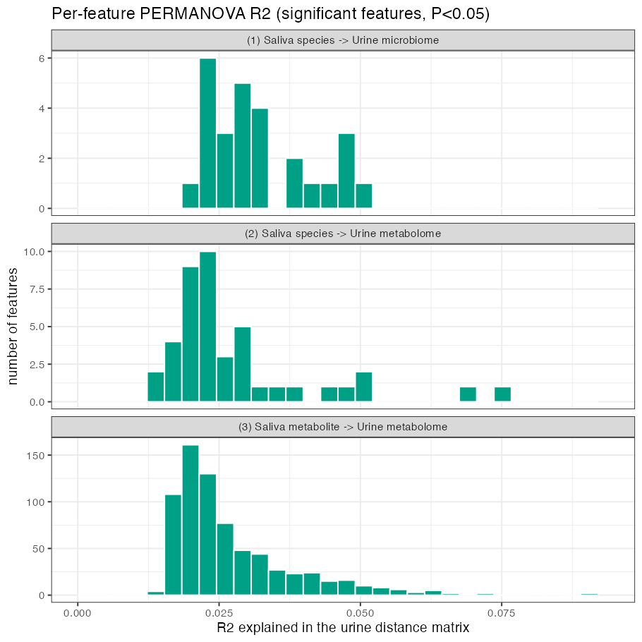
adonis2 · 单特征解释尿液端方差
逐特征 PERMANOVA：每个显著特征的 R²
① 唾液物种→尿液微生物组
(PERMANOVA R² = 0.079, p = 0.510)
显著特征 27 / 950 (P<0.05)
R² 中位 0.030 最大 0.050
② 唾液物种→尿液代谢组
(PERMANOVA R2 = 0.102, p = 0.023)
显著特征 42 / 950 (P<0.05)
R² 中位 0.024 最大 0.074
③ 唾液代谢物→尿液代谢组
(PERMANOVA R2 = 0.169, p = 0.001)
显著特征 718 / 1926 (P<0.05)
R² 中位 0.023 最大 0.092
结论 绝大多数显著特征单特征 R² 都很小(多 2–5%) → 跨体液信号由大量小贡献特征共同构成,而非少数主导者;代谢物层显著数更多、R² 更高。
10
Notes:
这页是把前面PERMANOVA test的R²拆开看。我们对每一个口腔特征单独算它能解释尿液多少——做成直方图,三张图横轴统一,方便比。两个信息:第一,几乎每个特征单独的贡献都很小,大多 2%–5%,没有哪个'一锤定音';第二,代谢物那层(最下面一张)显著特征有 700 多个,远多于细菌的几十个。所以跨体液关系是**'人多力量大'——很多小贡献者凑出来的**,而代谢层既'人多'又'力量稍大',是最强轴。

Slide 15
结论
主要发现与生物学解读
③ 代谢组→代谢组：最强轴
② 微生物→代谢：局部关联
• 群落级一致显著(Mantel 0.31, dbRDA R²=0.17)。
• RF 稳健预测大量尿液代谢物。
• 反映两体液共享系统循环代谢物。
• 显著对(967)远多于物种–物种层。
• 口腔菌影响远端代谢 > 影响远端菌群。
• 印证“组成不必然决定功能”。
① 微生物→微生物：最弱
④ 中介链：不显著
• 整体群落几乎不一致(Mantel≈0)。
• 口腔 vs 泌尿道 = 独立微生态系统。
• 仅个别物种弱关联。
• 120 条候选,FDR 校正后均不显著。
• 菌群耦合弱 → 无连贯中介通路。
• 与论文紧密口腔–肠道轴形成对照。
结论 唾液–尿液轴：微生物组弱耦合、代谢组强耦合 — 符合两体液经血液循环过滤连接(而非消化道连续)的生理学。
10
Notes:
我们可以得到四个结论:一,细菌跟细菌,两边基本独立;二,口腔细菌跟尿液代谢有局部、可解释的关联,提示影响的是'功能'而非'菌群';三,代谢跟代谢高度同步,是最强的跨体液轴;四,三层中介链不成立。
总而言之:口腔和泌尿之间,'细菌不互通,但代谢相连'——这跟解剖生理也对得上:两者没有直接的菌群通道,但共享血液循环。对临床的提示是:想用唾液无创地反映全身/泌尿代谢状态,代谢组比菌群更靠谱。

Slide 16
方法与参考
方法
• 微生物组：物种水平;流行度+丰度联合过滤(≥5%样本&RA>0.01%);Bray-Curtis(一致性)、CLR(相关/RF)。
• 代谢组：正+负离子合并，log2(x+1);z-score 欧氏距离;相关/RF 取方差前400。
• 一致性：Mantel(Spearman)+Procrustes/protest(999置换)。
• 方差解释：唾液端主坐标轴约束的 dbRDA(vegan::dbrda)。
• 相关网络：Spearman |r|≥0.3 且 P<0.05(并报 BH-FDR);igraph/ggraph。
• 预测：RandomForest 5折交叉验证逐特征 R²。
• 中介：mediation::mediate，校正年龄/性别/疾病组，FDR 控制。
参考与产出
Zhang J, et al. Cross-body site microbial interactions influence the human plasma metabolome. Microbiome. 2026;14:147.
报告：GTDB_cross_site_multiomics.html
脚本：crossomics_helpers.R / GTDB_cross_site_multiomics.Rmd（参数化 db=GTDB）
结果表：crossomics/tables/*.csv 图：crossomics/figures/*.png
局限：横断面、相对丰度、PD 组 n=6;中介为关联性解释,非因果。
Notes:
这里是我们用到的具体方法。这个项目主要有三个局限性:
一,这是横断面数据,只能讲相关、不能讲因果;
二,样本量,尤其 PD 组只有 6 例,小亚组结论要谨慎;
三,我们用到的数据是相对丰度。
全部分析脚本和结果表都可复现,我们 GTDB 和 HROM 两套数据库都跑过,结论一致。

